Slide 1



SEMINAR HASIL PUBLIKASI
COMPARISON OF DATA NORMALIZATION TECHNIQUES ON KNN CLASSIFICATION PERFORMANCE FOR
PIMA INDIANS DIABETES DATASET
Yohanes Dimas Pratama
A11.2021.13254
Fakultas Ilmu Komputer
Program Studi Teknik Informatika
Notes:
Ibu YANI PARTI ASTUTI, S.Si, M.Kom
Selaku Ketua Dosen Penguji
Bapak JUNTA ZENIARJA, M.Kom
Selaku Dosen Penguji 1
Bapak HARUN AL AZIES, S.Stat., M.Stat.
Selaku Dosen Penguji 2
Dan Bapak ABU SALAM, M.Kom
Selaku Dosen Pembimbing saya
Terimakasih atas kesempatan yang diberikan kepada saya untuk melaksanakan sidang tugas akhir 2 pada pagi hari ini.

Slide 2

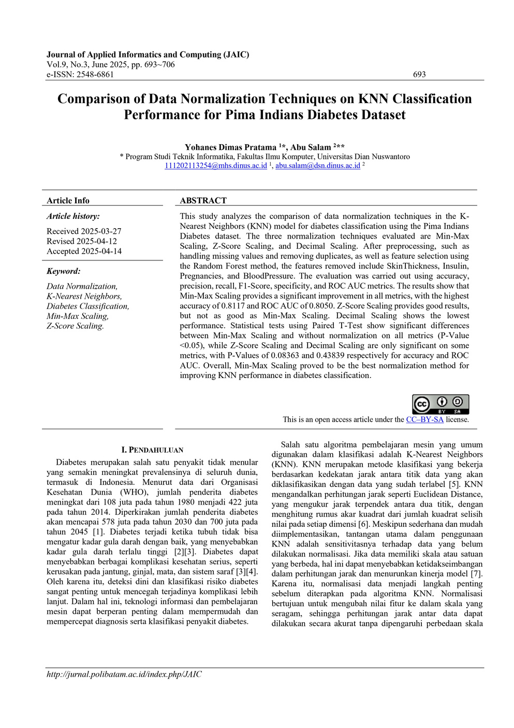



PUBLIKASI
Nama Jurnal:
Journal of Applied Informatics and Computing (JAIC)
Instansi:
Politeknik Negeri Batam
Akreditasi:
Sinta 3
Publikasi:
Volume 9 Number 3 (Juni 2025)
SCAN ME
Notes:
Berikut adalah informasi mengenai jurnal saya yang telah di publikasikan di JAIC yaitu Journal of Applied Informatics and Computing (JAIC) yang sudah terakreditasi Sinta 3 pada Volume 9 Number 3 bulan Juni 2025.
Artikel jurnal ini dapat diakses secara online melalui link atau melakukan scan pada QR Code tersebut.

Slide 3



Klasifikasi diabetes memainkan peran penting dalam dunia medis untuk deteksi dini dan pencegahan komplikasi.
01
K-Nearest Neighbors (KNN) adalah algoritma machine learning yang efektif untuk klasifikasi medis, termasuk deteksi diabetes.
02
LATAR
BELAKANG
Tantangan utama dalam penggunaan KNN adalah sensitivitas terhadap data yang tidak dinormalisasi, sehingga dapat menurunkan kinerja model.
03
Normalisasi data diperlukan untuk mengubah nilai fitur ke dalam skala yang seragam agar perhitungan jarak antar data lebih akurat.
04
Tiga teknik normalisasi yang relevan dengan KNN adalah Min-Max Scaling, Z-Score Scaling, dan Decimal Scaling.
05
Notes:
Pada latar belakang penelitian saya

Slide 4






PENELITIAN TERKAIT
Muasir Pagan et al.
Alshdaifat et al.
S. Sinsomboonthong
Penelitian ini membandingkan Min-Max Scaling, Z-Score Scaling, dan Decimal Scaling. Hasilnya menunjukkan Z-Score Scaling dan Decimal Scaling lebih unggul dibandingkan Min-Max Scaling dalam akurasi dan metrik lainnya di sebagian besar dataset.
Penelitian ini mengevaluasi dampak teknik normalisasi Min-Max Scaling, Z-Score Scaling, Decimal Scaling. Hasilnya menunjukkan Z-Score Scaling memberikan hasil terbaik karena kemampuannya menangani outlier, sementara Decimal Scaling kurang efektif.
Penelitian ini membandingkan delapan teknik normalisasi. Min-Max Scaling umumnya memberikan akurasi tertinggi, tetapi Adjusted-2 Min-Max Scaling dan Decimal Scaling menunjukkan hasil baik pada beberapa dataset, seperti Pima Indians Diabetes.
Notes:
Berikut adalah beberapa penelitan terdahulu yang mendukung latar belakang saya dalam mengambil metode dan menjadi acuan bagi penelitian saya.

Slide 5





RUMUSAN MASALAH
Bagaimana pengaruh teknik normalisasi data terhadap kinerja model KNN dalam klasifikasi diabetes pada dataset Pima Indians Diabetes?
TUJUAN PENELITIAN
Menilai dan membandingkan kinerja teknik normalisasi data, yaitu Min-Max Scaling, Z-Score Scaling, dan Decimal Scaling, terhadap performa model KNN dalam klasifikasi diabetes menggunakan dataset Pima Indians Diabetes.

Slide 6


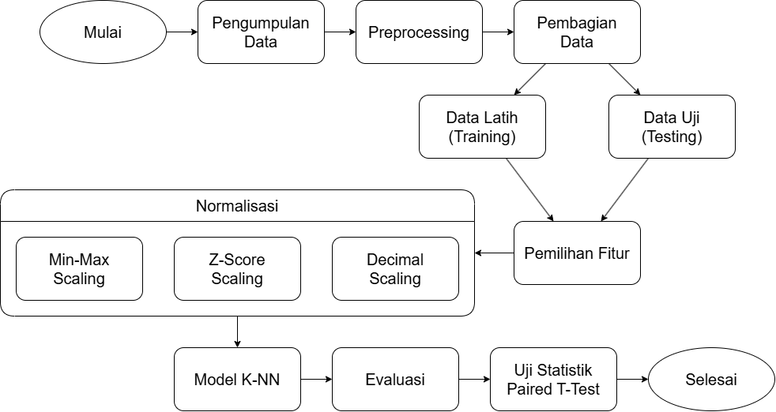

METODE PENELITIAN
Notes:
Berikut adalah alur metode penelitian saya.
Penelitian ini dimulai dengan melakukan

Slide 7


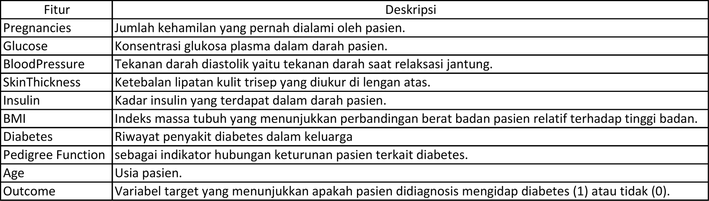

DATASET
Dataset Pima Indians Diabetes tersedia di Kaggle dan dikembangkan oleh National Institute of Diabetes and Digestive and Kidney Diseases (NIDDK). Digunakan untuk mengklasifikasi apakah seorang pasien mengidap diabetes berdasarkan parameter medis yang telah diukur.
Dataset terdiri dari 768 baris data, di mana tiap baris merepresentasikan satu pasien. Setiap entri memuat sejumlah fitur medis dan satu fitur target bernama Outcome yang menunjukkan status diabetes.
Semua pasien dalam dataset ini adalah perempuan berusia minimal 21 tahun, dengan latar belakang etnis Pima Indian.
Notes:
Dataset yang saya gunakan adalah dataset Pima Indians Diabates yang tersedia di Kaggle dan dapat diakses secara public.
Untuk penjelasan mengenai detail fitur dapat dilihat pada table tersebut.

Slide 8
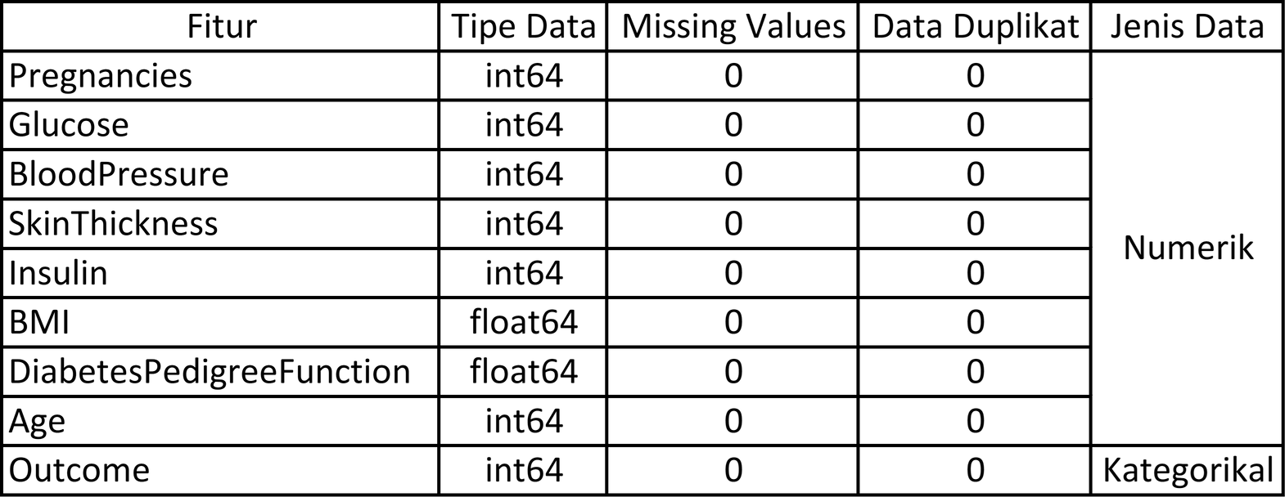
PREPROCESSING
Tipe Data
Missing Values
Data Duplikat
Jenis Data
Notes:
Pada tahap preprocessing, yang pertama akan dilakukan pemeriksaan tipe data.
Berdasarkan hasil dari pemeriksaan, ada dua tipe data yaitu int dan float.
Keduanya sudah berformat angka sehingga dapat dilakukan perhitungan jarak antar data oleh algoritma KNN, sehingga tidak diperlukan konversi data tambahan.

Slide 9
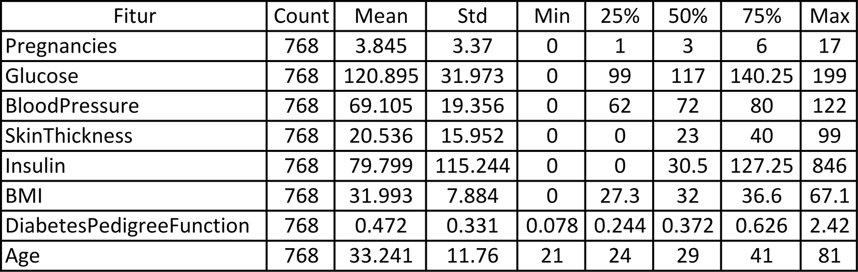
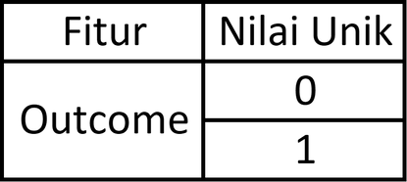
PREPROCESSING
FITUR NUMERIK
Analisis Statistik Deskriptif
FITUR KATEGORIKAL
Pemeriksaan Nilai Unik
Notes:
Untuk fitur dengan jenis data numerik akan dilakukan analisis statistic deskriptif untuk menganalisis distribusi data dan rentang nilai.
Berdasarkan hasil analisis ditemukan bahwa fitur-fitur tersebut memiliki variasi rentang nilai yang berbeda beda sehingga perlu dilakukan normaliasi.
Jika tidak di normalisasi maka akan mempengaruhi kinerja model sebab KNN sensitif terhadap data yang tidak dinormaliasi.
Untuk fitur dengan jenis data kategorikal akan dilakukan pemeriksaan nilai unik terhadap data yang ada didalamnya yang berupa 0 dan 1.
Fitur kategorikal ini tidak akan dilakukan normalisasi karena ini adalah fitur kelas target yang menunjukkan bahwa 0 adalah negative diabetes dan 1 adalah positif diabetes.

Slide 10
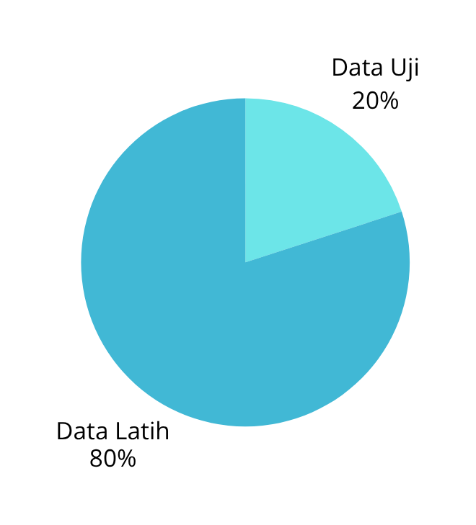
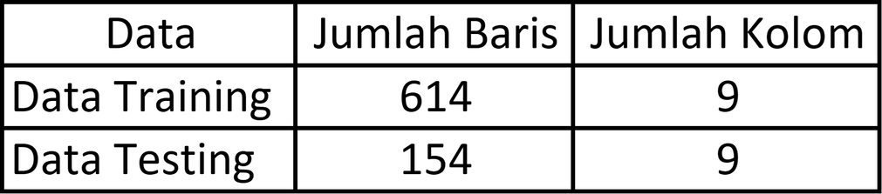
PEMBAGIAN DATA
Pima Indians Diabetes Database
Notes:
Setelah dataset melewati tahap preprocessing maka dataset sudah siap untuk digunakan dan akan dilakukan pembagian data dengan proporsi 80% untuk data latih dan 20% untuk data uji.

Slide 11

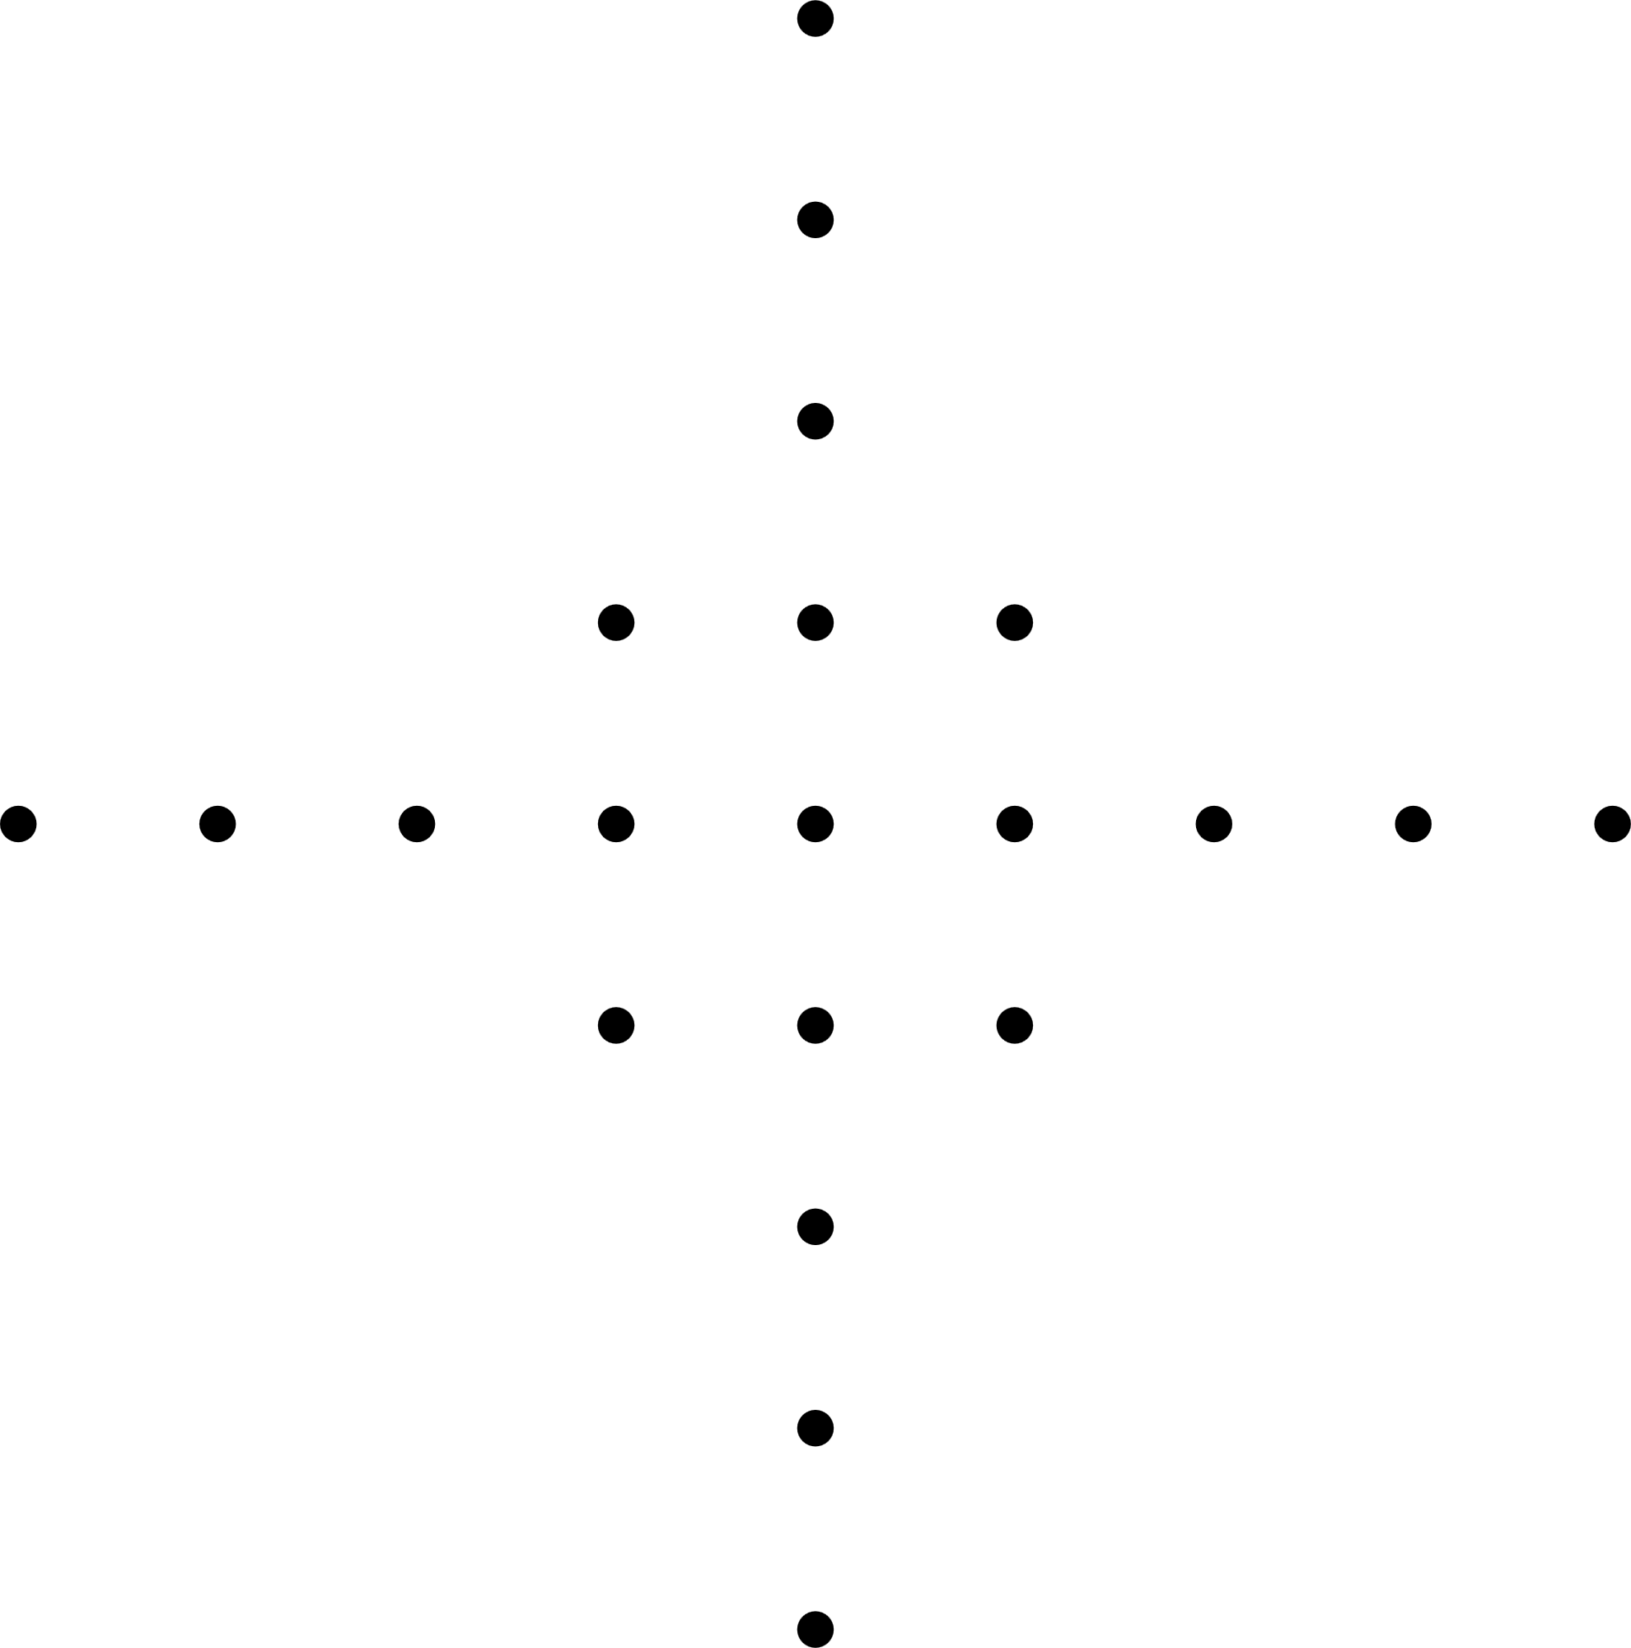
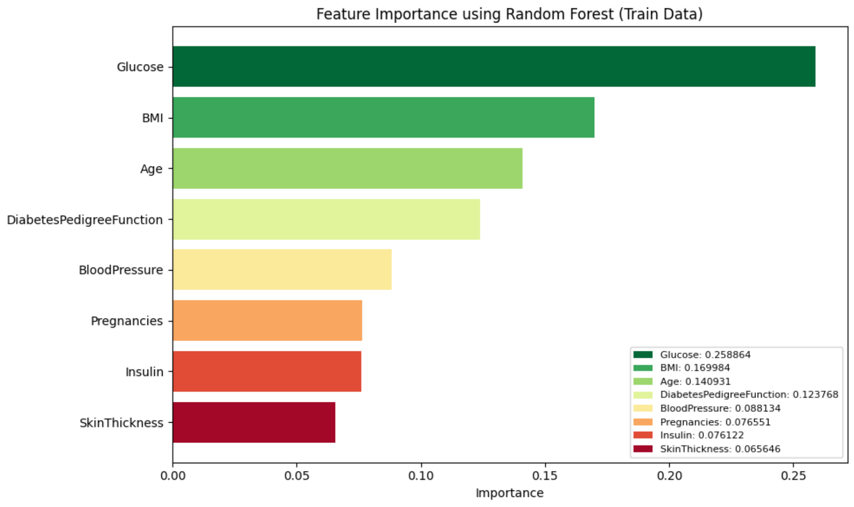


PEMILIHAN FITUR
Notes:
Selanjutnya akan dilakukan pemilihan fitur menggunakan metode Random Forest.
Proses deteksi feature importance berdasarkan data latih.
Beberapa fitur yang memiliki imortance tinggi akan dipertahankan, dan beberapa fitur yang memiliki importance rendah akan dihapus seperti:
Dengan menghapus fitur yang memiliki importance rendah akan membantu meningkatkan efisiensi model dan memastikan model hanya berfokus pada fitur yang lebih relevan terhadap klasifikasi diabetes.
Pemilihan fitur akan dilakukan kepada kedua dataset yaitu data latih dan data uji.

Slide 12
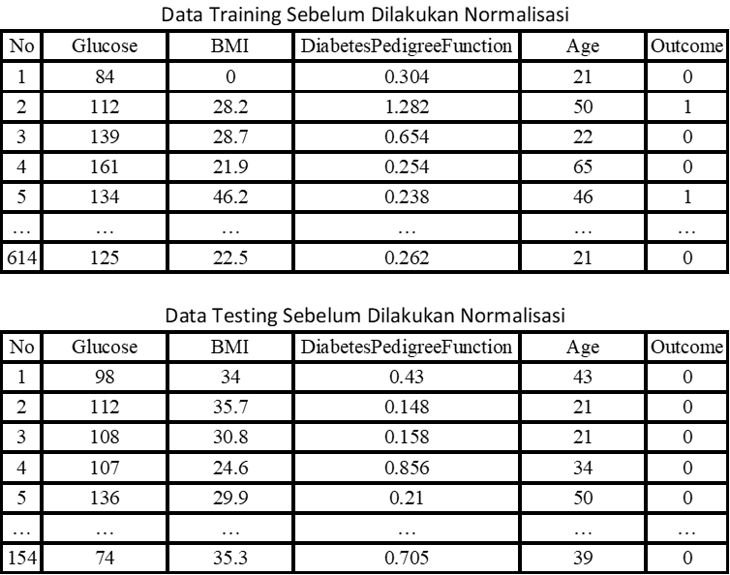
NORMALISASI
Min-Max Scaling
Z-Score Scaling
Decimal Scaling
Notes:
Tahap selanjutnya adalah menerapkan metode normalisasi kepada kedua dataset tadi.
Metode normalisasi yang digunakan ada 3 yaitu:
Penjelasan detail mengenai normalisasi dan hasil penerapannya akan dijelaskan pada slide berikut

Slide 13

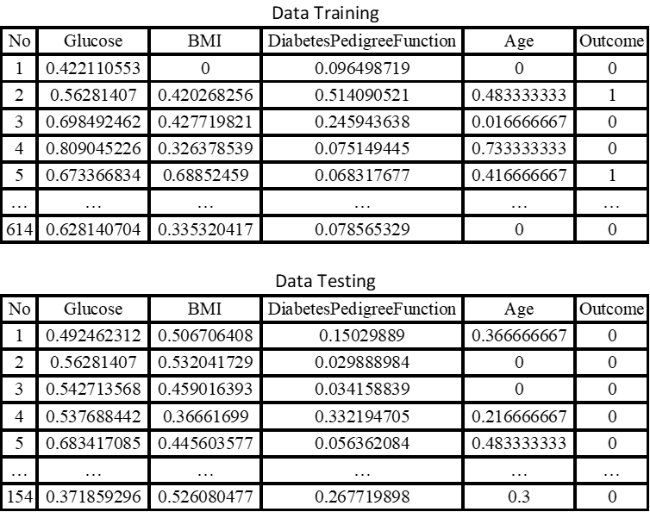
Min-Max Scaling
Menyesuaikan skala fitur dengan mengubah nilai fitur sehingga berada dalam rentang yang seragam, yaitu antara 0 hingga 1.

Slide 14
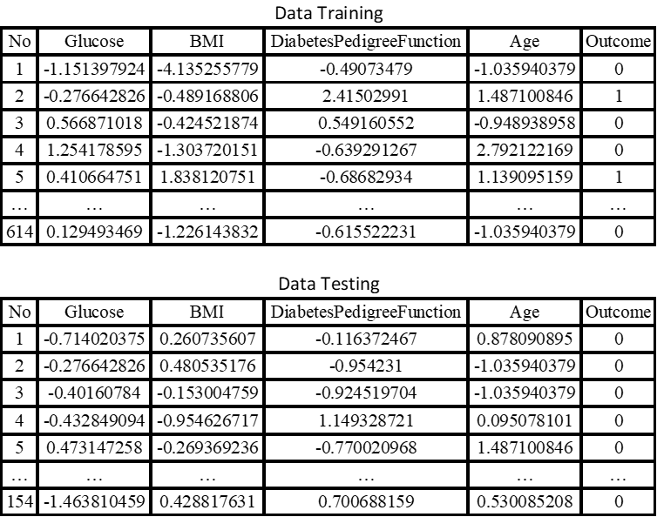
Z-Score Scaling
Menyesuaikan skala fitur dengan menstandarisasi setiap fitur sehingga memiliki rata-rata 0 dan deviasi standar 1.

Slide 15
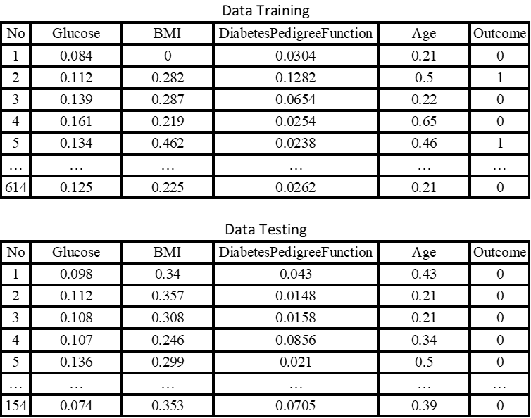
Decimal Scaling
Menyesuaikan skala fitur dengan membagi nilai setiap fitur dengan pangkat sepuluh yang sesuai.

Slide 16


MODEL K-NN
Skenario Data
1
3
5
Pelatihan model KNN menggunakan dua skenario data, yakni data yang telah melalui proses normalisasi dengan berbagai metode dan data yang tidak dilakukan normalisasi.
NILAI K =
7
9
11
Model dilatih dengan berbagai nilai parameter K yang dipilih secara manual, untuk mengamati respons model terhadap perbedaan skala fitur yang digunakan.
Notes:
Setelah menerapkan normalisasi kepada dataset tersebut, Langkah selanjutnya adalah melatih model KNN.

Slide 17
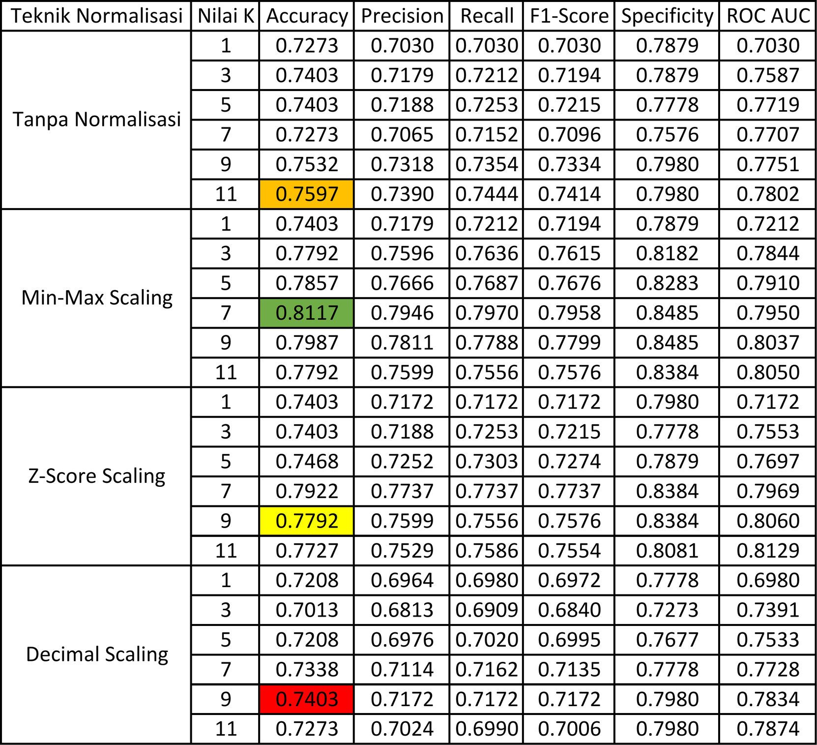
EVALUASI
Notes:
Setelah model KNN sudah selesai dilatih maka akan dilakukan pengujian untuk mengevaluasi dan menentukan teknik normalisasi yang paling optimal dalam meningkatkan kinerja model klasifikasi, dengan menganalisis berbagai variasi nilai K serta dampaknya terhadap hasil yang diperoleh.
Tanpa normalisasi, akurasi maksimal hanya mencapai 0.7597 dan cenderung fluktuatif. Precision, recall, dan F1-score pun rendah, menunjukkan bahwa perhitungan jarak terganggu akibat perbedaan skala antar fitur. Hal ini membuat model sulit mengenali pola secara akurat.
Min-Max Scaling memberikan hasil terbaik di semua metrik, dengan akurasi tertinggi sebesar 0.8117. ROC AUC mencapai 0.8050, memperlihatkan kekuatan model dalam membedakan kelas positif dan kelas negatif secara menyeluruh.
Metrik lainnya seperti precision, recall, F1-score, dan specificity juga menunjukkan peningkatan signifikan. Ini karena skala semua fitur disamakan ke rentang 0–1, sehingga perhitungan jarak menjadi lebih proporsional.
Z-Score Scaling juga menunjukkan hasil yang kompetitif, dengan akurasi mencapai 0.7922. Meskipun beberapa metrik evaluasi masih sedikit di bawah Min-Max Scaling.
Teknik ini menstandarisasi data berdasarkan rata-rata dan standar deviasi, cocok untuk data berdistribusi normal dan mampu menjaga keseimbangan antar fitur.
Sebaliknya, Decimal Scaling justru menghasilkan performa terendah bahkan lebih rendah dari model yang tidak dilakukan normalisasi. Akurasi hanya 0.7403 dan metrik lainnya stagnan.
Karena hanya menggeser titik desimal tanpa menyesuaikan distribusi data, fitur tetap memiliki skala yang tidak seimbang, menyebabkan perhitungan jarak menjadi tidak akurat.

Slide 18
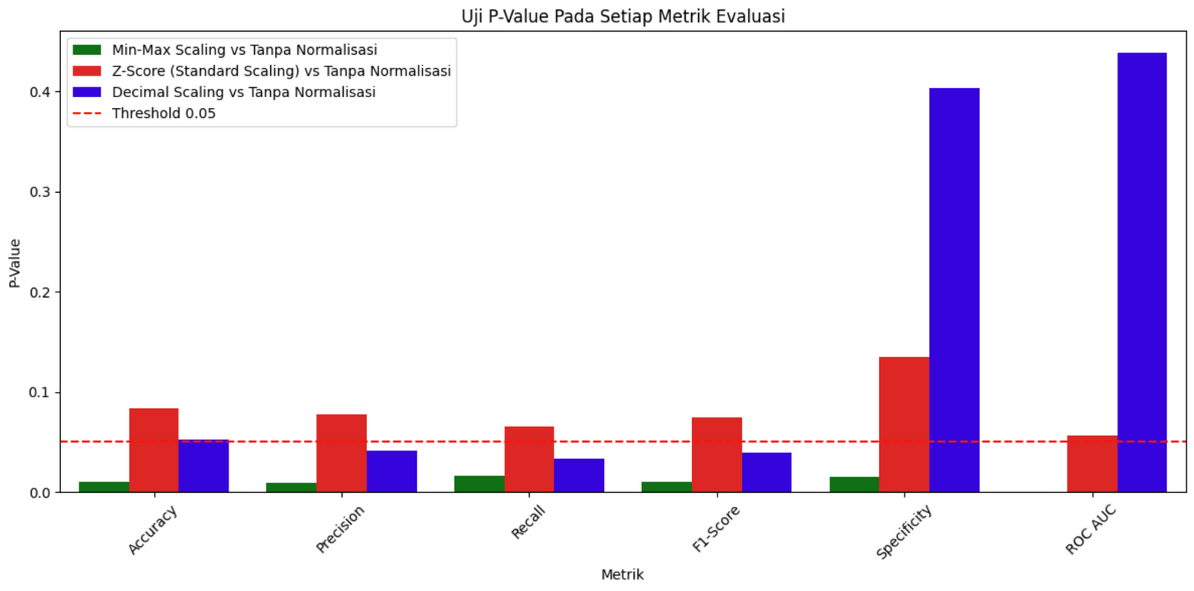
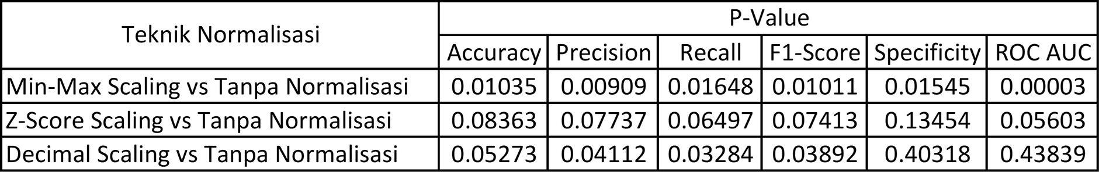
UJI STATISTIK
Uji statistik menggunakan metode Paired T-Test untuk mengevaluasi apakah perbedaan performa antara data dengan normalisasi dan tanpa normalisasi bersifat signifikan atau sekadar kebetulan.
P-Value dihitung dari T-Statistic dan merepresentasikan probabilitas bahwa perbedaan yang diamati terjadi secara kebetulan, dengan asumsi hipotesis nol benar.
Jika P-Value ≤ 0,05, maka perbedaan performa dianggap signifikan secara statistik.
Notes:
Untuk membuktikan apakah perbedaan performa antara data dengan normalisasi dan tanpa normalisasi itu benar benar bersifat signifikan atau hanya sekadar kebetulan maka akan dilakukan uji statistic menggunakan metode Paired T-Test.
Hasil uji statistik menunjukkan bahwa Min-Max Scaling secara konsisten memberikan peningkatan signifikan pada semua metrik evaluasi, dengan P-Value di bawah 0,05. Peningkatan ini terjadi pada Accuracy, Precision, Recall, F1-Score, dan Specificity, yang menunjukkan bahwa metode ini meningkatkan performa model KNN secara valid dan stabil.
Z-Score Scaling tidak menunjukkan signifikansi pada metrik apapun, kemungkinan karena variabilitas hasil atau ukuran sampel yang terbatas.
Sedangkan Decimal Scaling memperlihatkan signifikansi pada beberapa metrik seperti Precision, Recall, dan F1-Score, meskipun performanya tidak merata dan lebih rendah dibanding Min-Max Scaling.
Secara keseluruhan, Min-Max Scaling terbukti sebagai teknik normalisasi yang paling unggul dan direkomendasikan untuk meningkatkan performa model KNN pada dataset Pima Indians Diabetes.

Slide 19

KESIMPULAN
Berdasarkan penelitian, Min-Max Scaling terbukti sebagai teknik normalisasi yang paling efektif untuk meningkatkan performa model K-Nearest Neighbors (KNN) pada dataset Pima Indians Diabetes. Teknik ini memberikan peningkatan signifikan pada semua metrik evaluasi, dengan P-Value di bawah 0,05. Akurasi tertinggi tercatat pada nilai K = 7, dan ROC AUC mencapai 0.8050, menunjukkan kemampuan model yang baik dalam membedakan kelas.
Sebaliknya, Z-Score Scaling tidak menunjukkan peningkatan signifikan secara statistik pada semua metrik evaluasi, meskipun memberikan hasil yang cukup baik pada beberapa metrik. Decimal Scaling menunjukkan peningkatan signifikan pada beberapa metrik, namun performa keseluruhan lebih rendah dan tidak stabil.
Dengan demikian, Min-Max Scaling dapat direkomendasikan sebagai metode normalisasi terbaik untuk model KNN dalam klasifikasi data multivariat, khususnya prediksi diabetes.

Slide 20
TERIMA KASIH!
Notes:
Sekian presentasi yang dapat saya sampaikan.
Saya persilahkan kepada bapak ibu dosen penguji untuk memberikan pertanyaan, saran, atau masukan kepada saya.

Slide 21
SEMINAR HASIL PUBLIKASI
COMPARISON OF DATA NORMALIZATION TECHNIQUES ON KNN CLASSIFICATION PERFORMANCE FOR
PIMA INDIANS DIABETES DATASET
Yohanes Dimas Pratama
A11.2021.13254
Fakultas Ilmu Komputer
Program Studi Teknik Informatika
Notes:
Demikianlah presentasi dari saya, yang dapat memberikan gambaran mengenai hasil penelitian dan publikasi yang telah saya lakukan.
Saya mengucapkan terima kasih yang sebesar-besarnya kepada dosen penguji dan dosen pembimbing, serta semua pihak yang telah memberikan dukungan dan bimbingan.
Saya juga membuka diri untuk menerima masukan dan saran yang konstruktif demi perbaikan lebih lanjut.
Terima kasih atas perhatian dan kesempatan yang diberikan, semoga penelitian ini dapat memberikan manfaat.
Wassalamualaikum warahmatullahi wabarakatuh.

